Slide 1
Audit Carrefour
Magasin: Cash and Carry Charguia
Le 06 juillet 2017
Mme Meriam CHOUCHENE

Slide 2
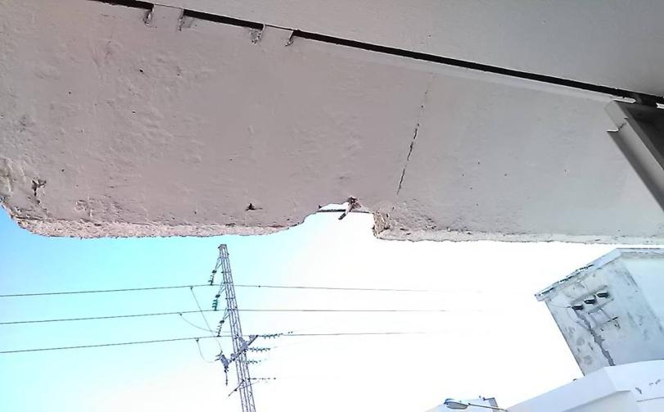
Réception: le préau ne protège pas correctement du soleil à la réception

Slide 3
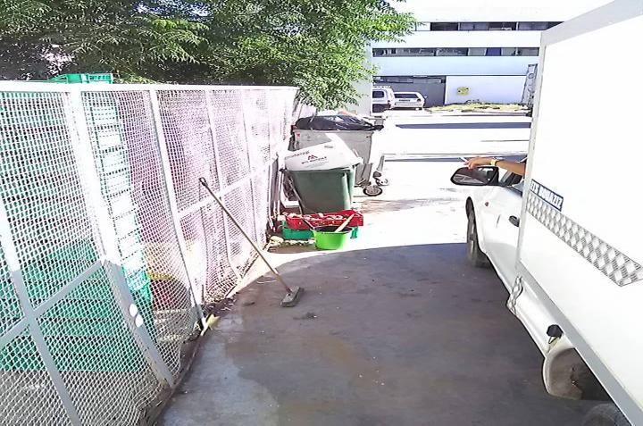
Réception: Les bennes de poubelles ne sont pas protégées

Slide 4
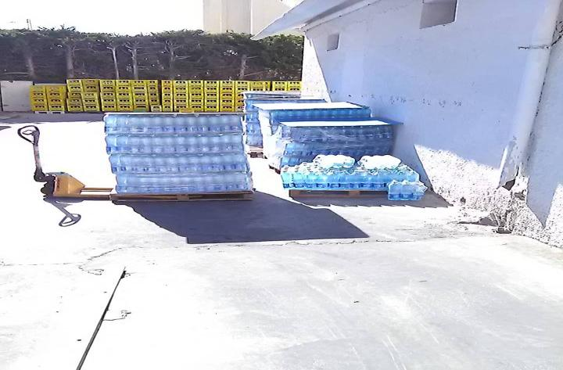
Epicerie/ liquide: Entreposage des eaux minérales à l’aire libre et exposées au soleil.

Slide 5
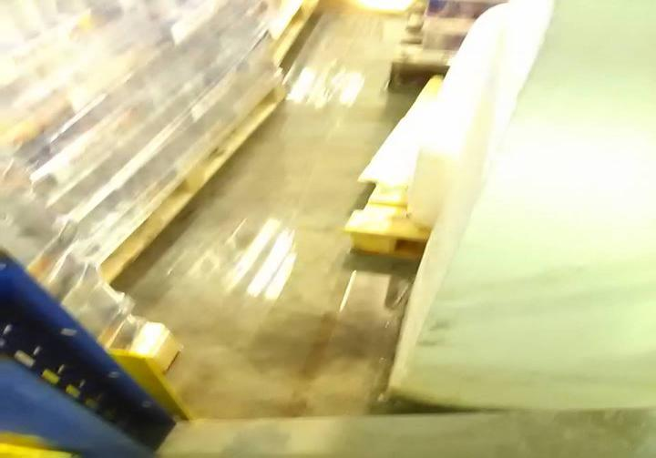
Réserve épicerie/ liquide: Stagnation d’eau au dessous des palettes

Slide 6
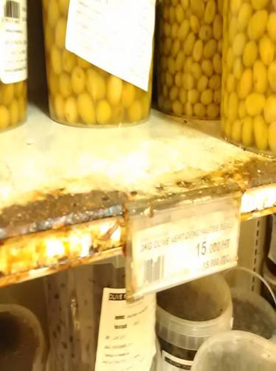
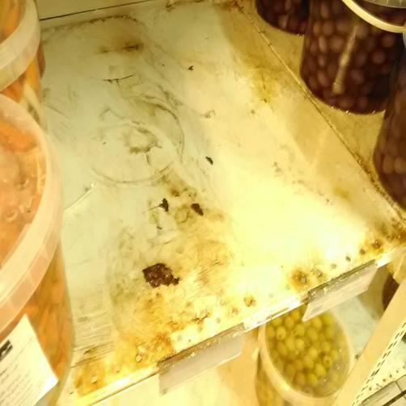
FLEG : présence de rouille et décollement de la peinture sur les étagères des condiments.

Slide 7
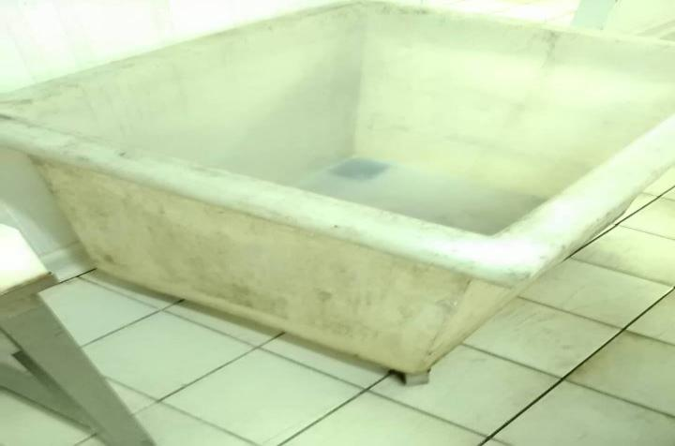
Poissons: le bac à glace est souillé

Slide 8
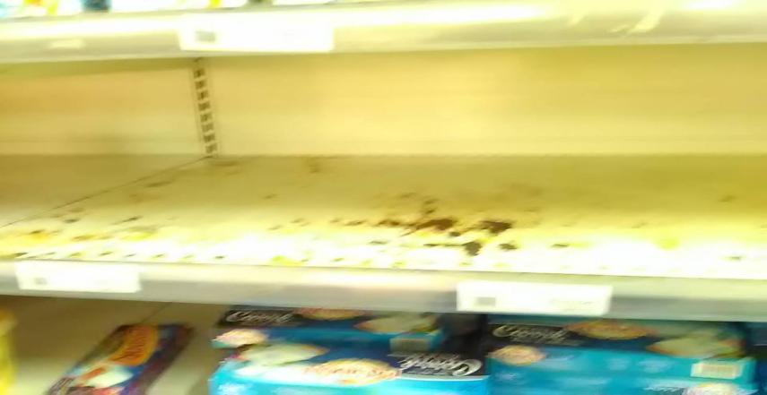
PLS: traces de rouille sur les étagères

Slide 9
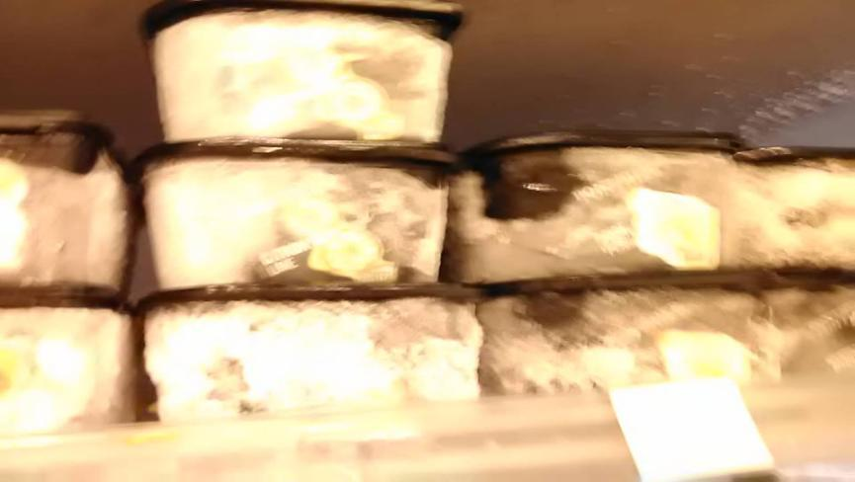
PLS: les étiquettes des boites de glaces sont illisibles

Slide 10
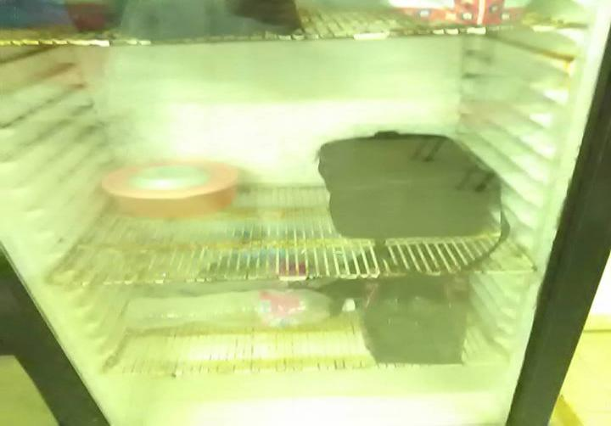
Zone commune: présence de rouille dans l’élément frigorifique des repas.

